Slide 1
Здоровый образ жизни
Автор: Яремчук Т.В.,
педагог-психолог МОУ СОШ №50

Slide 2
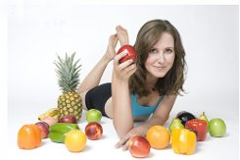
Здоровый образ жизни
это активное участие в трудовой, общественной, семейно-бытовой, досуговой формах жизнедеятельности человека.

Slide 3
Здоровый образ жизни является предпосылкой для развития разных сторон жизнедеятельности человека, достижения им активного долголетия и полноценного выполнения социальных функций.

Slide 7
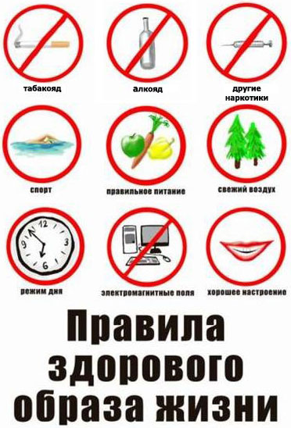

Slide 8
ЖИВИ В ГАРМОНИИ С САМИМ СОБОЙ!

Slide 9
Мода на здоровье
Принятое определение здоровья дано Всемирной Организацией Здравоохранения в предисловии к Уставу этой организации: «Здоровье – это состояние полного физического, психического и социального благополучия при отсутствии болезни или немощи, включая способность вести социально и экономически продуктивную жизнь». В современной России стало модно быть здоровым. Здоровый человек может успешно трудиться, зарабатывая деньги и становясь экономически независимым, у него рождаются здоровые дети, он может обеспечить себе достойную старость.

Slide 10
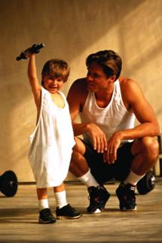
Люди, озабоченные свои здоровьем – стараются вести здоровый образ жизни.

Slide 11
СПАСИБО ЗА ВНИМАНИЕ!

